Slide 1
Inson tabiatning xaloskorimi yoki…?
Ergashev Doniyorbek

Slide 2
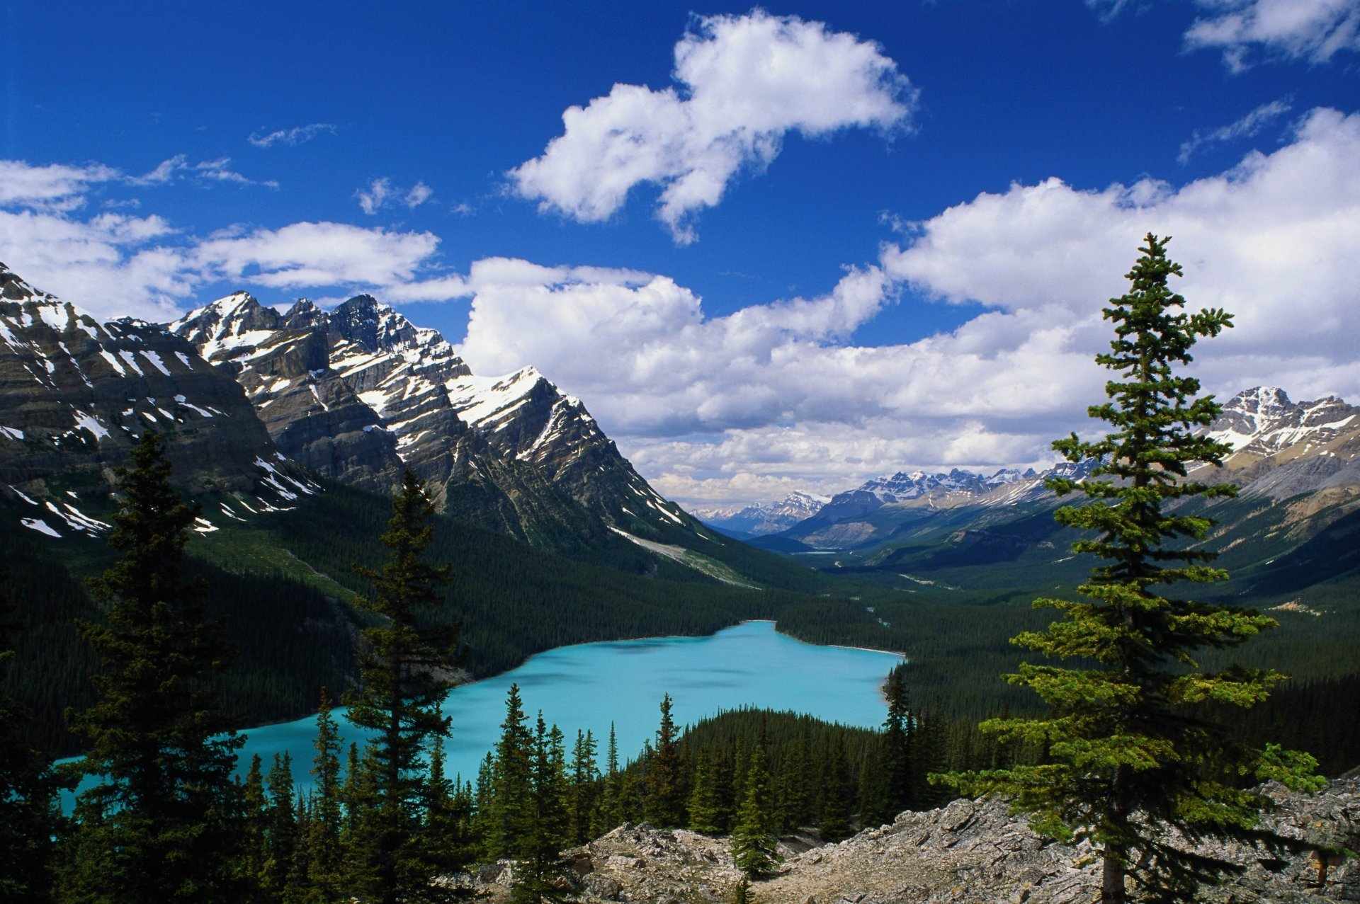
Tabiat insonga nima berdi

Slide 3
Tabiat insonga nima berdi
Tabiat - bizni o‘rab turgan butun borliq (olam), kishilarning moddiy va ma'naviy ehtiyojlarini qondirish manbaidir. Inson - murakkab ijtimoiy va mehnat faoliyatini yurgazuvchi tirik organizm - individdir. U jamiyatning moddiy va ma'naviy-madaniy rivojlanishining asosi hisoblanadi. Xo‘jalikda eng ko‘p foydalaniladigan tabiat boyligi suv hisoblanadi . «Suv bor joyda hayot bor», «suv tugagan joyda hayot tugaydi» degan xalq maqollari suvning bebaho mineral boylik ekanligidan dalolat beradi. Dehqonchilikni rivojlantirishda hosildor yer - tuproqlarning ahamiyati juda katta. Aholining oziq-ovqat mahsulotlariga bo‘lgan ehtiyojini qondinshda tuproqning hosildorligini oshirish muhim tadbirlardan hisoblanadi.

Slide 4
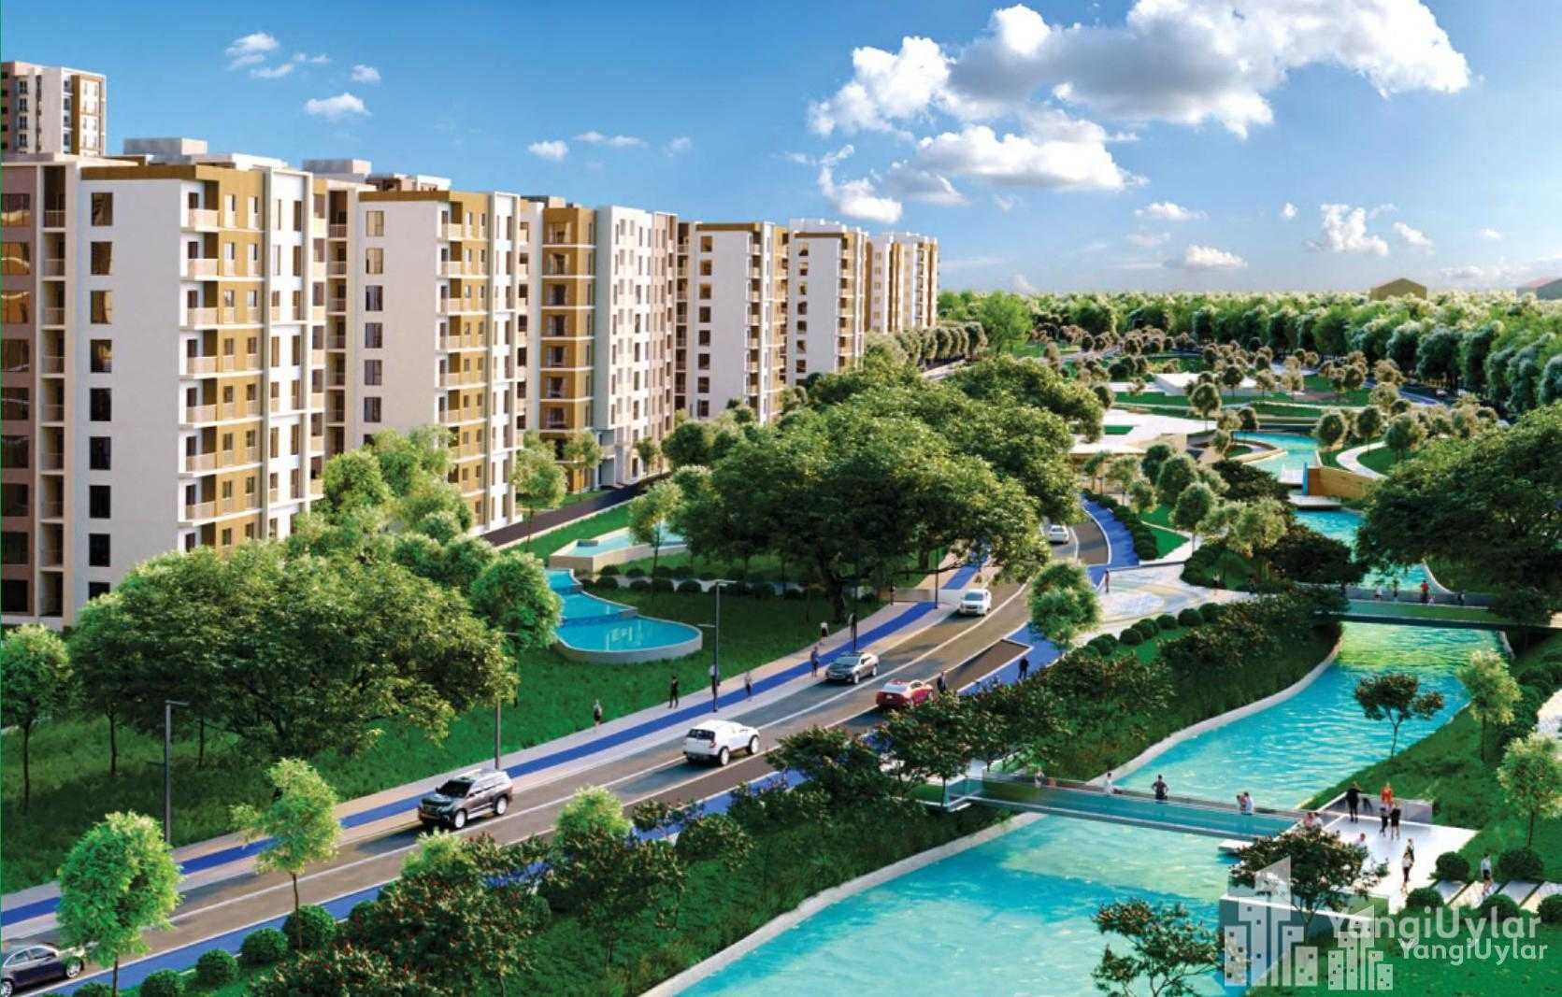
Inson tabiatga nima berdi

Slide 5
Inson tabiatga nima berdi
Inson faoliyatining tabiatga ta'siri turli xil ifloslanishlarda, global isish yoki turlarning yo'q bo'lib ketishida kuzatilishi mumkin. Inson faoliyati tabiatga ta'sir qiladi, chunki ular unga aralashadilar va ba'zan o'z manfaatlari uchun uni yangi narsaga aylantiradi.
Sayyoradagi odamning borligi uni allaqachon o'zgartiradi, chunki nafas olayotganda u CO2 ni chiqarib yuboradi va uning saqlanib qolishi atrof muhitda mavjud bo'lgan resurslarni iste'mol qilishni nazarda tutadi.
Aslida rivojlangan mamlakatlar dunyo boyliklarining 80 foizini iste'mol qiladilar. Ammo bunga inson hayoti rivojlanishi nazarda tutadigan resurslardan foydalanishni qo'shish kerak: sanoat, shaharsozlik, texnologiyalar va boshqalar.

Slide 6
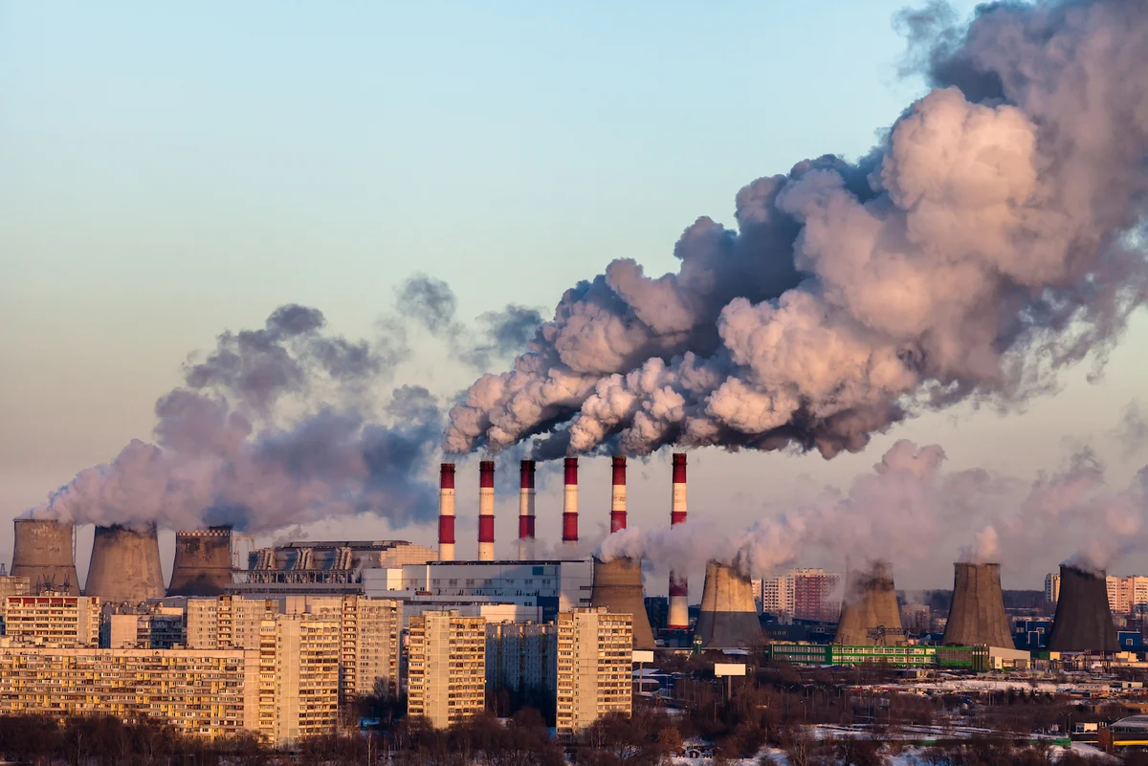
Inson tabiatga zarar keltirdimi yoki foyda

Slide 7
Inson tabiatga zarar keltirdimi yoki foyda
Insonning atrof-muhitga ta'siri yoki atrof-muhitga antropogen ta'sir ga o'zgartirishlarni o'z ichiga oladi biofizik muhit va ekotizimlar, biologik xilma-xillik va Tabiiy boyliklar to'g'ridan-to'g'ri yoki bilvosita odamlar tomonidan, shu jumladan Global isish, atrof-muhitning buzilishi (kabi okeanning kislotaliligi), ommaviy qirilish va biologik xilma-xillikni yo'qotish, ekologik inqiroz va ekologik qulash. Atrof-muhitni jamiyat ehtiyojlariga mos ravishda o'zgartirish jiddiy oqibatlarga olib keladi, bu esa muammo sifatida yanada yomonlashadi odamlar sonining ko'payishi davom etmoqda. Atrof-muhitga global miqyosda (to'g'ridan-to'g'ri yoki bilvosita) zarar etkazadigan ba'zi inson faoliyati kiradi aholining o'sishi, ortiqcha iste'mol qilish, haddan tashqari ekspluatatsiya, ifloslanish va o'rmonlarni yo'q qilish, bir nechtasini nomlash uchun. Ba'zi muammolar, shu jumladan global isish va biologik xilma-xillikni yo'qotish ekzistensial xavf inson zotiga, va odamlar sonining ko'payishi ushbu muammolar bilan juda bog'liqdir.

Slide 8
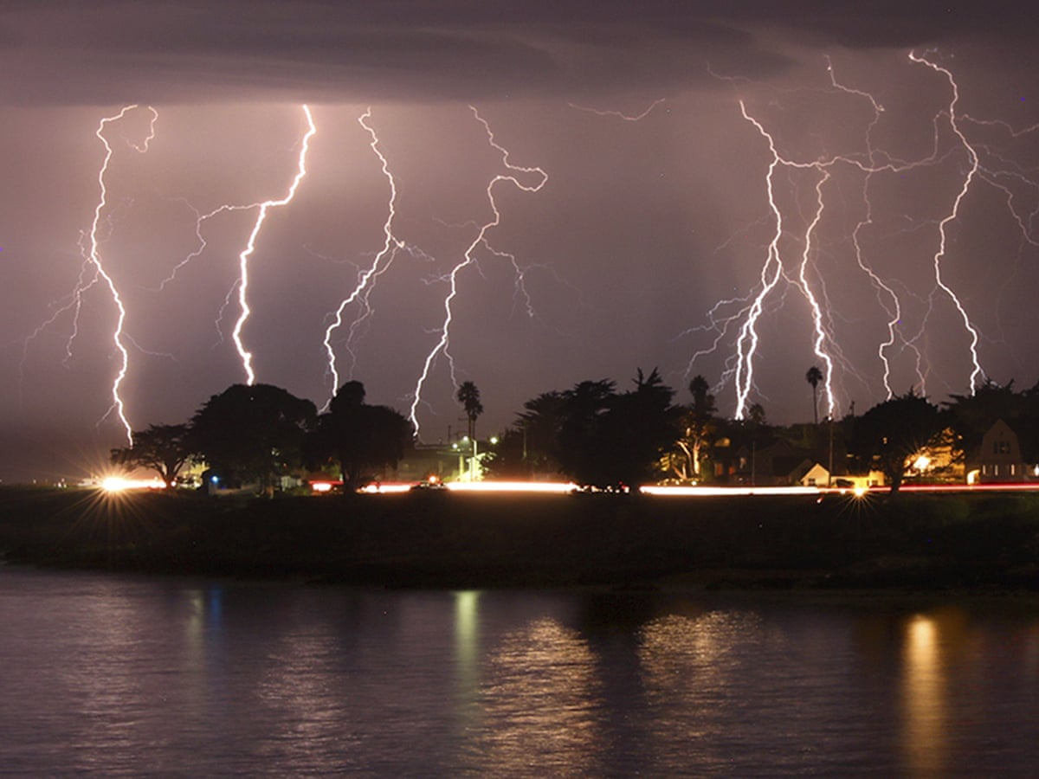
Tabiat bizga qanday javob qaytardi

Slide 9
Tabiat bizga qanday javob qaytardi
Zilzila — bu yer qobigʻida toʻsatdan energiya chiqishi natijasida yuzaga keladigan va seysmik toʻlqinlarni keltirib chiqaradigan Yer yuzasining silkinishlari va tebranishlari. Yer yuzasida zilzilalar tebranish, silkinish, shuningdek, tuproqning siljishi koʻrinishida namoyon boʻladi. Zilzilalar asosan tektonik jarayonlar tufayli sodir boʻladi, lekin baʼzida ular koʻchkilar, vulqon otilishi, kon ishlari va yadroviy sinovlar natijasida ham paydo boʻlishi mumkin. Vulqon otilishi keng tarqalgan halokat va tabiiy ofatlarga olib kelishi mumkin. Portlashlar paytida odamlarning nobud boʻlish va oʻlimning asosiy sabablari quyidagilardir:
toʻgʻridan-toʻgʻri vulqon otilishi, vulqon portlashi va toshlarning qulashi orqali zarar yetkazadi.
vulqon yonbagʻirlaridan oqib tushadigan lavaning otilishi binolar va hayvonlarni yoʻq qiladi.
vulqon kulining chiqishi, vulqonga eng yaqin joylarda zich qatlamda joylashishi va uylarning tomi va elektr uzatish liniyalarining qulashiga olib kelishi mumkin. Kul suv bilan aralashtirilganda betonga oʻxshash material hosil boʻladi, shuning uchun ham oz miqdorda kul zarralarini nafas olish va ularni oʻpkaga kirishi orqali odamlarga zarar yetkazishi mumkin.

Slide 10
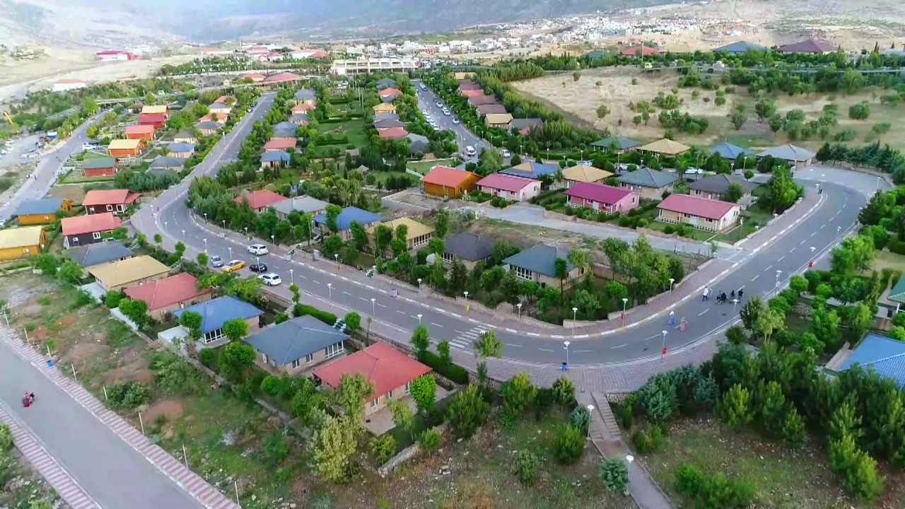
Hozirgi kunda ahvol qanday (ijobiy)

Slide 11
Hozirgi kunda ahvol qanday (ijobiy)
Dastlab, biz tomonidan yaratilgan barcha afzalliklarni eslatib o'tishimiz kerak zamonaviy texnologiyalar inson hayotiga. Birinchi navbatda, tibbiyot o'z foydasini oldi, bu erda insoniyatning turmush darajasini oshirish mumkin edi; keyin ish joyida texnologik jarayonlar har bir jarayonni optimallashtirishga yordam berdi. Xuddi shu tarzda, moliyaviy, tijorat va sanoat kabi minglab bizneslarni amalga oshiradigan kompaniyalar ham olishga muvaffaq bo'lishdi o'sish va rivojlanish juda tez; Natijada, ular bilan bog'lanmagan kompaniyalardan farqli o'laroq, ular ozroq vaqt ichida foyda ko'rdilar zamonaviy texnologiyalar.

Slide 12
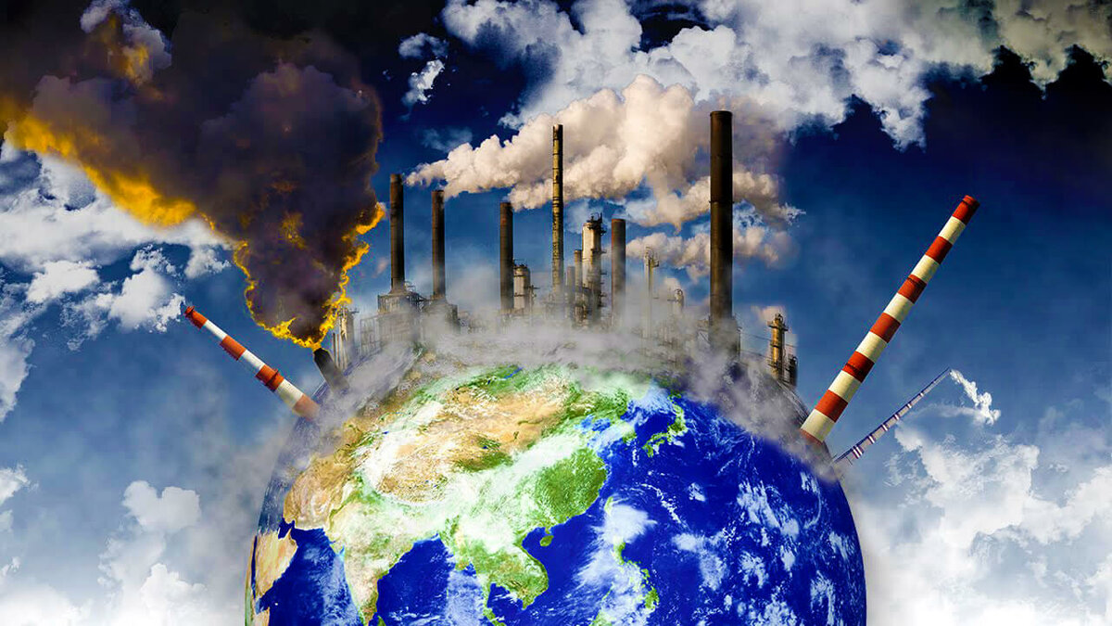
Hozirgi kunda ahvol qanday (salbiy)

Slide 13
Hozirgi kunda ahvol qanday (salbiy)
Hozirgi vaqtda inson faoliyati ta'sirida biosferaning o’zgarishi juda tezlik bilan borayapti. Inson Yer kurrasining qiyofasini o'zgartirishda katta geologik kuch sifatida vujudga kelganini V.I.Vernadskiy tomonidan ta’kidlab o'tilgan edi. Insonning tabiiy jarayonlardan noto'g'ri foydalanishi natijasida XX asrning o'rtalarida ekologik muammolar juda avj olib ketdi. Ekologik muammo deganda insonning tabiatga ko'rsatayotgan ta'siri bilan bog’liq holda tabiatning insonga aks ta'siri, ya'ni uning iqtisodiyotida, hayotda xo'jalik ahamiyatiga molik bo'lgan jarayonlar, tabiiy hodisalar bilan bog'liq bo'lgan har qanday hodisa tushuniladi. (iqlim o'zgarishi, hayvonlarning yalpi ko'chib ketishi) tabiatdagi muvozanatning buzilishi oqibatida turli miqyosdagi ekologik muammolar shakllanmoqda.

Slide 14
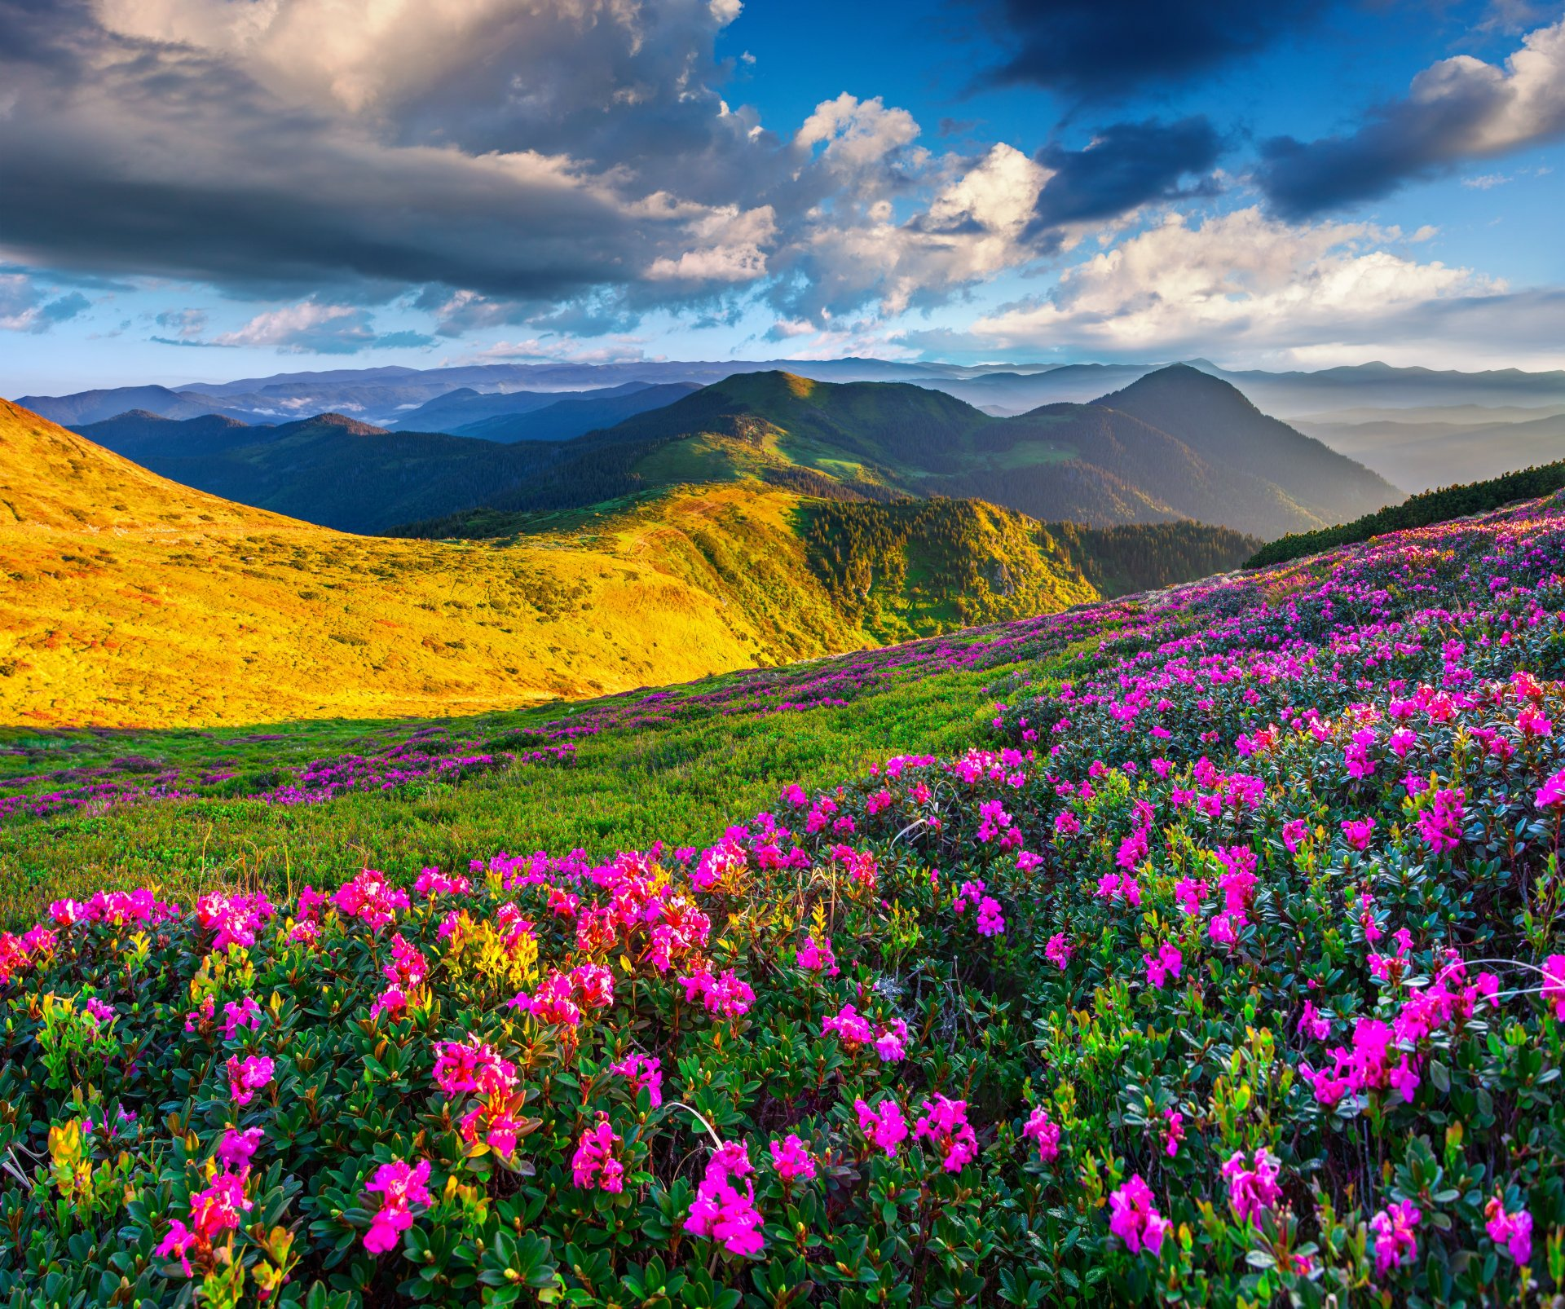
xulosa

Slide 15
xulosa
Ona Yer, zilol suv, musaffo havo, go'zal tabiatni asrashga, ulardan oqilon foydalanishga har bir birimiz mas'ulmiz. Chunki ularga kelajak avlodning ham haqqi bor. Shuni unutmasak bo'lgani.

Slide 16
